Slide 2
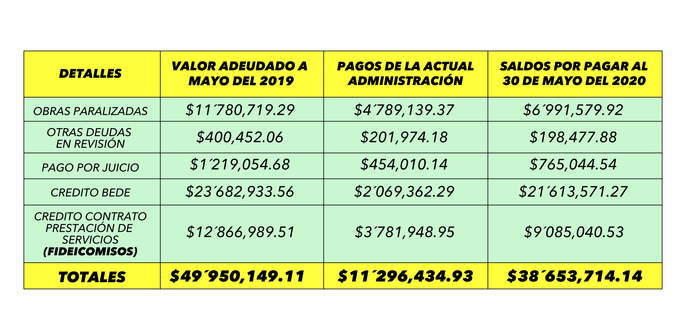
DEUDA MUNICIPAL – MAYO 2019
La administración del Ing. Francisco Asan Wonsang comenzó con deudas de la administración anterior solo de obras contratadas por un valor de $49´950.149.11, de los cuales, se tuvo que realizar convenios de pago de varios contratos, en un año se ha cancelado el valor de $11´296.434.93 con un saldo de $38´653.714.14 hasta el 30 de mayo del 2020.

Slide 3
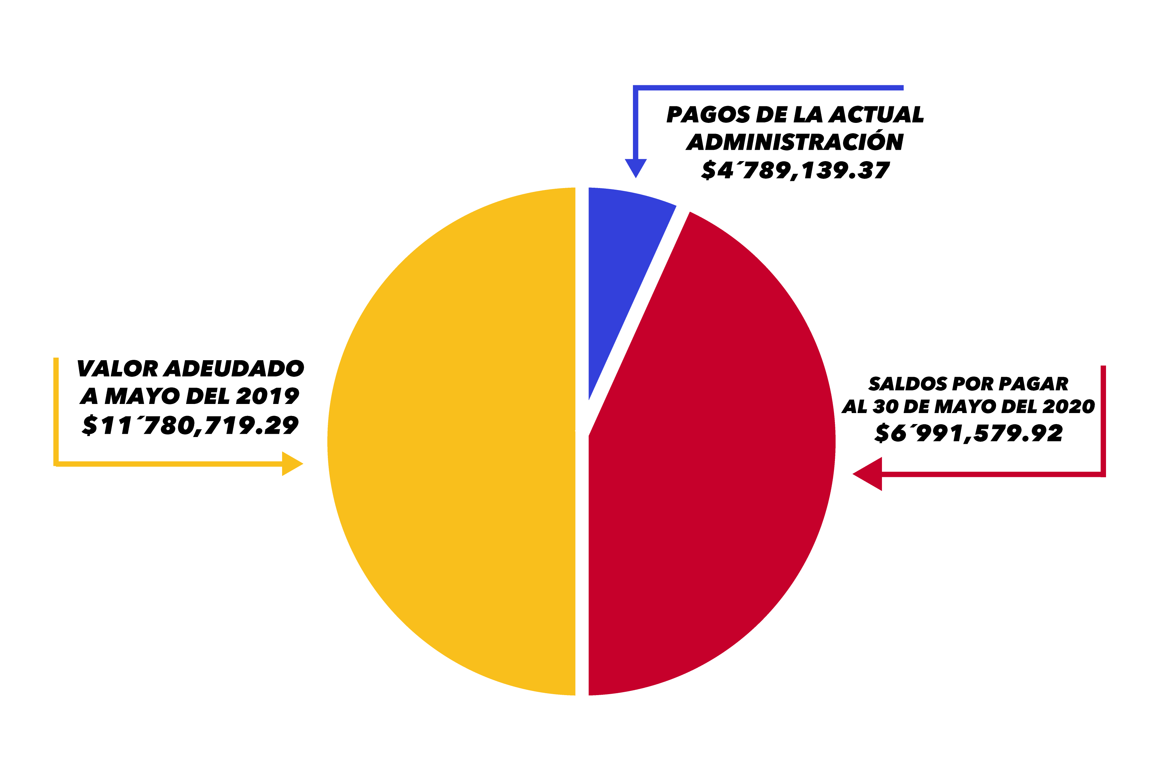
OBRAS PARALIZADAS

Slide 4
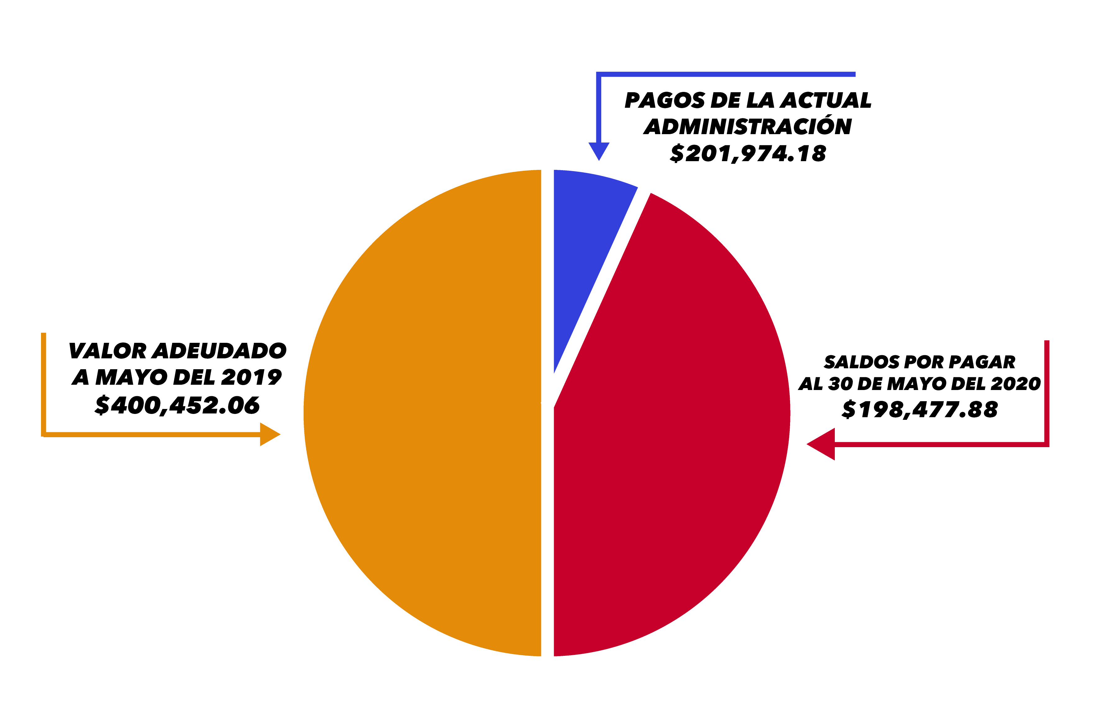
OTRAS DEUDAS EN REVISIÓN

Slide 5
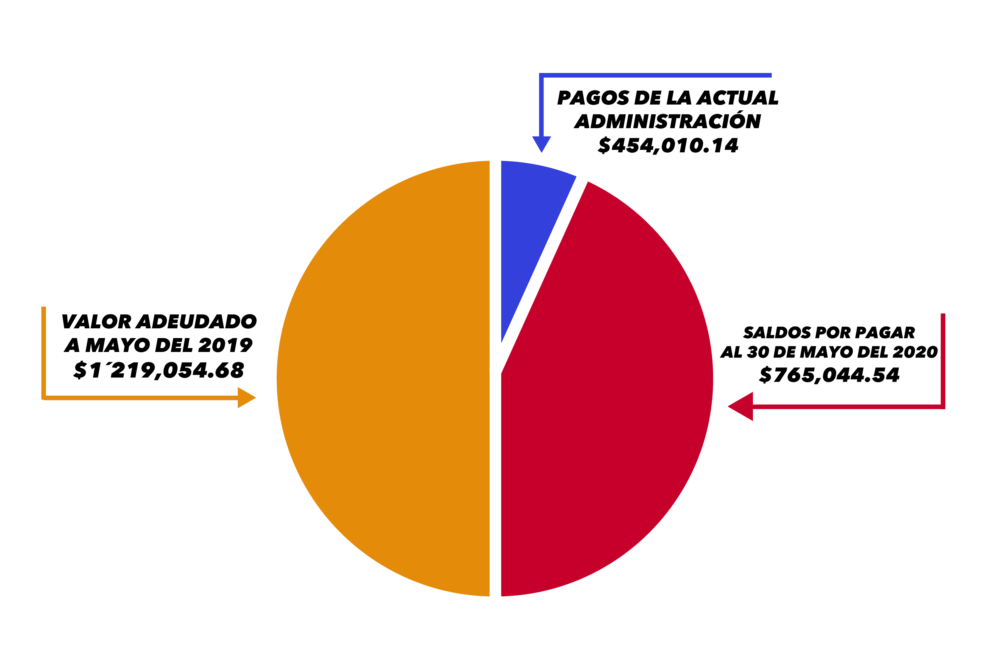
PAGO POR JUICIO

Slide 6
CREDITO BEDE

Slide 7
CREDITO CONTRATO PRESTACIÓN DE SERVICIOS
FIDEICOMISOS

Slide 8
TOTALES

Slide 10
RESUMEN LIQUIDACIÓN DE 2019 INGRESOS
Del monto total del presupuesto de ingresos 2019 de $51´429,106.82, que equivale
al 100%, se ejecuto $41´222.098.85 que equivale el 80.15% de ingresos ejecutados

Slide 11
RESUMEN LIQUIDACIÓN DE 2019 GASTOS
Del monto total del presupuesto de egresos 2019, de $51´429,106.82 que equivale
al 100% , se ejecuto $39´492,648.97 siendo el 76.79 % de egresos ejecutados

